Slide 1

FESTIVAL de CHIMIE ACS -2022
It’s all about Chemistry/Totul e chimie
15-16 Octombrie 2022

Slide 2
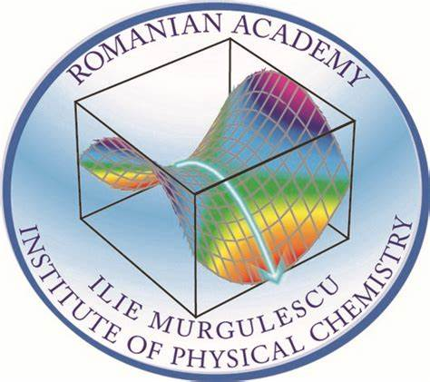

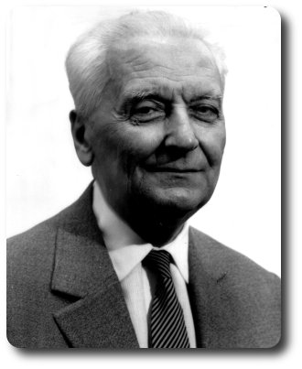
Unde ne aflam?
INSTITUTUL DE CHIMIE FIZICĂ “ILIE MURGULESCU” (ICF)
ICF este singurul institut de cercetare din Romania care se ocupa de domeniul chimiei fizice, oferind posibilitatea obtinerii, analizei si caracterizarii produselor utilizand atat metode chimice cat si metode fizice.
Chimia fizica este un domeniu larg, ce abordeaza studiul complex al fenomenelor macroscopice, atomice, subatomice si particulare in sistemele chimice, in ceea ce priveste legile fizice.
Cu ajutorul acestui domeniu putem intelege atat comportamentul materiei la nivel molecular si atomic, dar si modul in care au loc reactiile chimice.
Chimie fizica foloseste adesesa concepte din fizica precum miscarea, energia, forta, timpul, termodinamica, cuantica, mecanica sau dinamica. Astfel, chimia-fizica reprezinta un domeniu multidisciplinar si complementar.
Acad. Ilie MURGULESCU
(1902 – 1991)
Chimist, inventator, presedinte al Academiei Romane

Slide 3

DE CE ESTE IMPORTANTA CHIMIA FIZICA?
Mâncare
Detergenți
Medicamente
Componente
Energie
Textile
Reciclare
Cosmetice
Hârtie
Sănătate

Slide 4

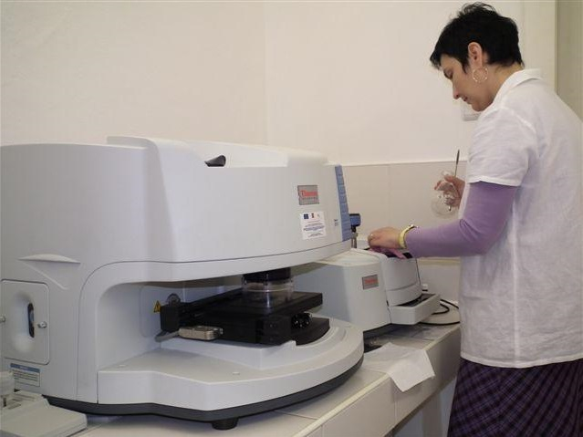
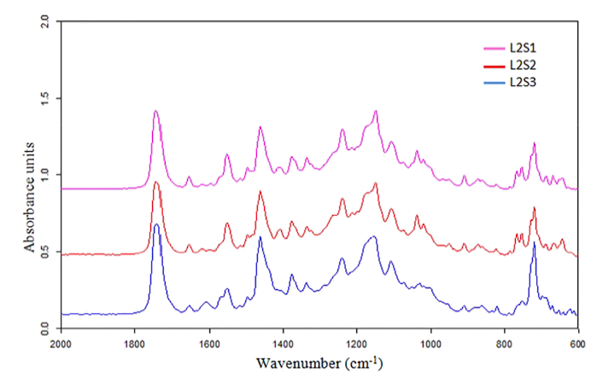
Unde se aplica cercetarile efectuate in ICF?
Produse cosmetice pentru machiaj analizate prin FTIR
FTIR
FTIR - spectroscopia in infrarosu cu transformanta Fourier este folosita pentru identificarea compusilor sau pentru investigarea compozitiei unei probei.
Notes:
ICF este singurul institut de cercetare din România care se ocupa de domeniul chimiei fizice, oferind posibilitatea obţinerii, analizei şi caracterizării produselor utilizând atât metode chimice cât şi metode fizice.
Astfel, chimia-fizică reprezintă un domeniu multidisciplinar şi complementar.

Slide 5
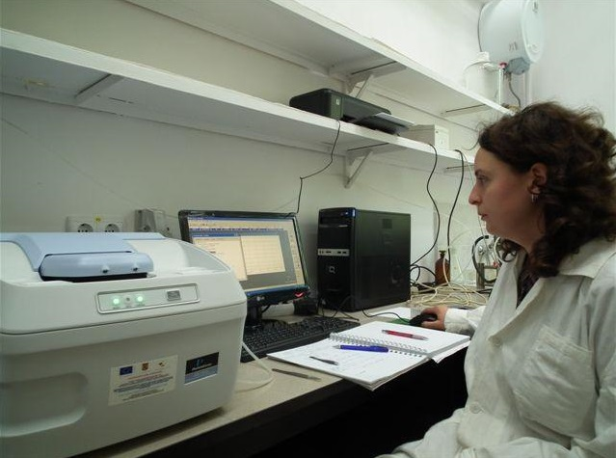
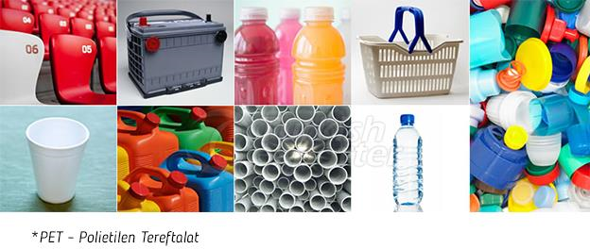
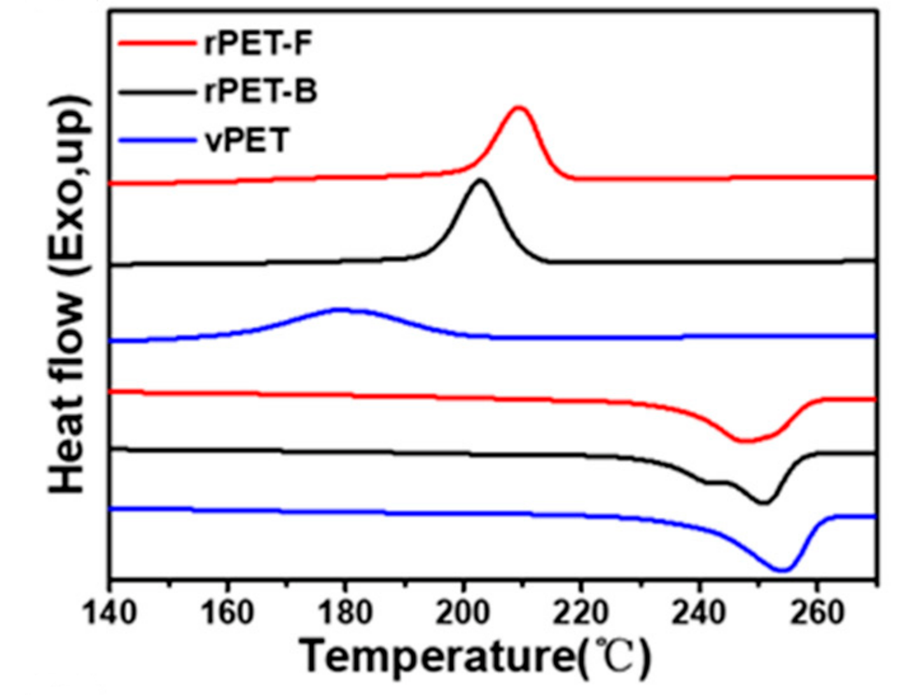
Unde se aplica cercetarile efectuate in ICF?
Produse din PET analizate prin DSC
DSC
      DSC - calorimetria de scanare diferentiala se utilizeaza pentru a observa modificarile pe care le sufera un compus supus incalzirii (topire, descompunere).
      Unele substante au proprietatea de a se descompune exploziv.

Slide 6
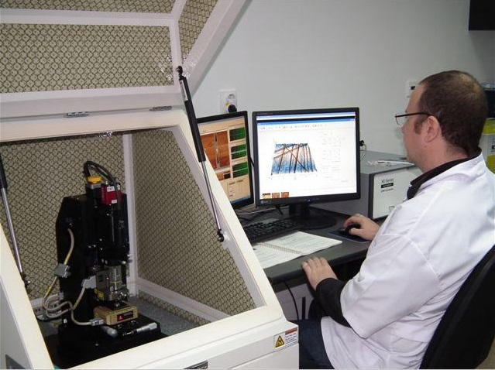
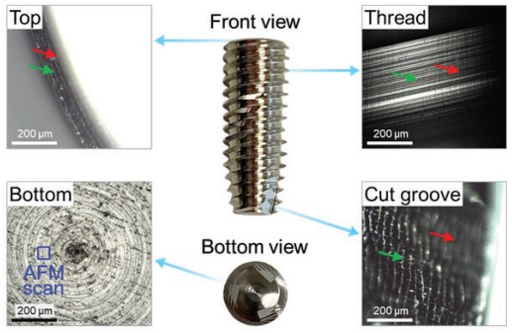
Unde se aplica cercetarile efectuate in ICF?
AFM
Studii asupra implanturilor dentare
AFM - microscopia atomica de forta se foloseste pentru a observa modificarile morfologice ale suprafetei probelor solide sau ale filmelor subtiri depuse pe un suport.

Slide 7
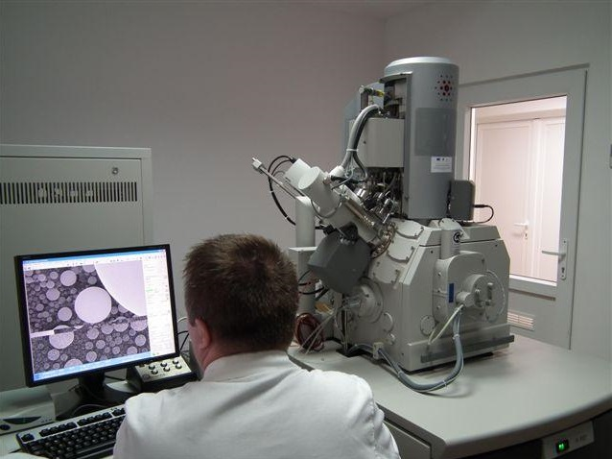
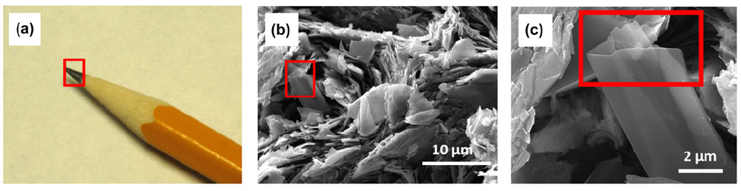
Unde se aplica cercetarile efectuate in ICF?
Mina de creion vazuta la microscopul electronic
DSC
SEM - microscopia electronica de baleiaj este o metoda prin care se poate vizualiza si analiza morphologic suprafata unei probe.

Slide 8
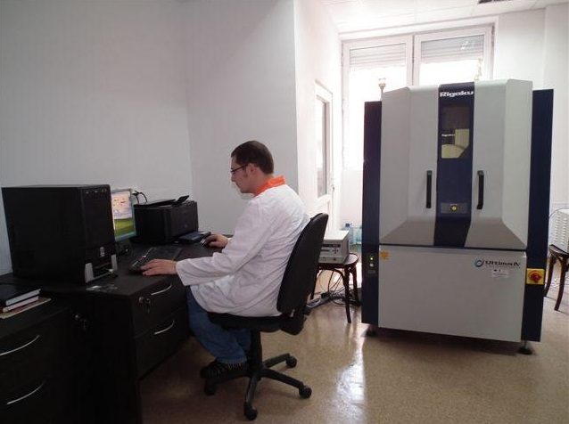
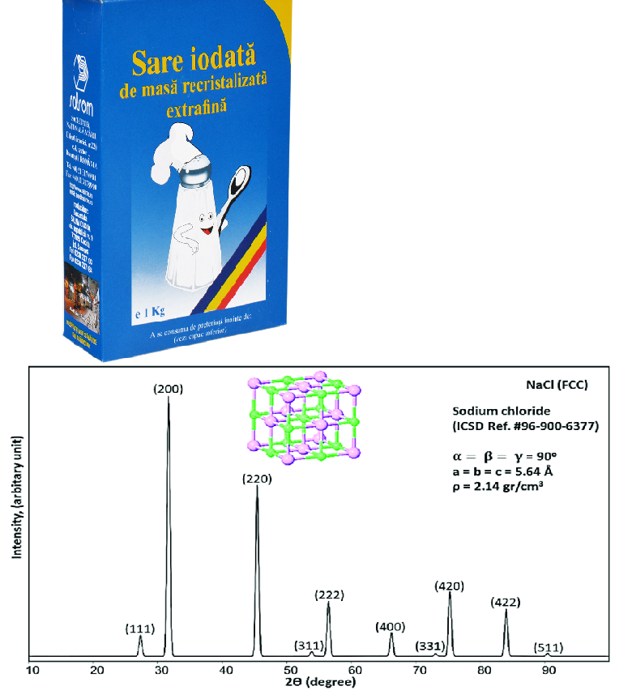
Unde se aplica cercetarile efectuate in ICF?
Sarea de bucatarie analizata prin XRD
XRD
      XRD - difractia de raze X este o tehnica de caracterizare a materialelor solide, organice sau anorganice, cu ajutorul careia se obtin informatii referitoare la structurala a rețelei cristaline.

Slide 9
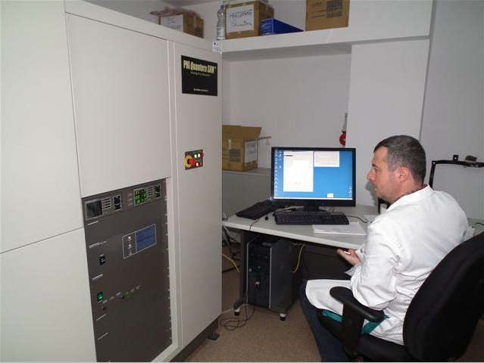
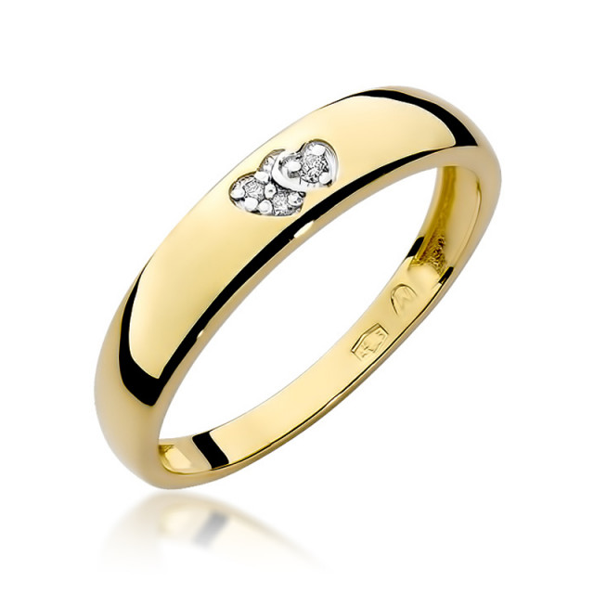
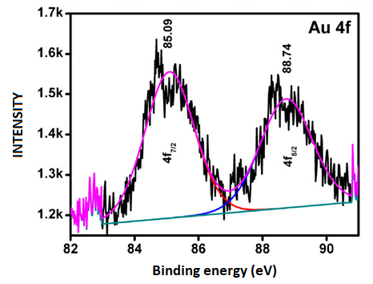
Unde se aplica cercetarile efectuate in ICF?
Studiul compozitiei chimice a aliajelor folosite in bijuterii
XPS
XPS - spectroscopia fotoelectronică cu raze X este utilizata pentru a analiza compozitia chimica a unuia sau mai multor straturi moleculare exterioare ale unei probe.

Slide 10

SUCCES!

